Slide 1

数据结构——树
尚傲

Slide 2
1
树的结构

Slide 3
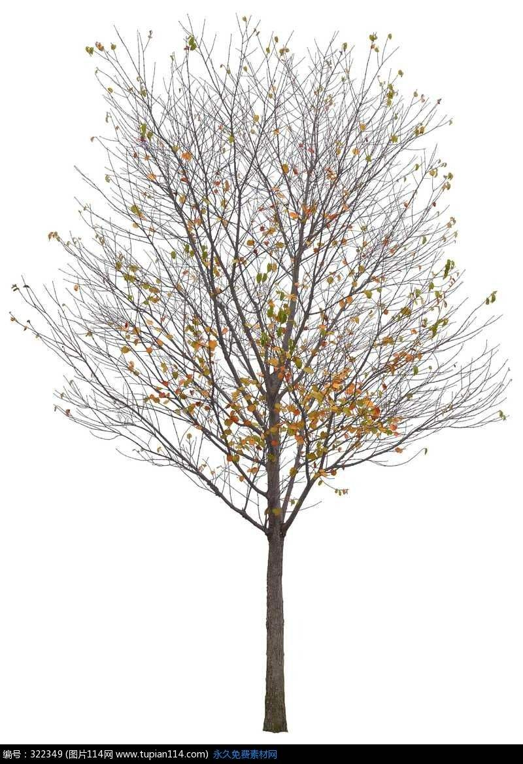
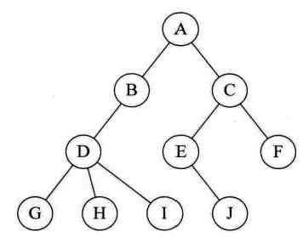
什么是树

Slide 4
什么是树
递归定义：
树要么为空，要么由根节点和若干个子树组成，而每个子树都是一棵树

Slide 5
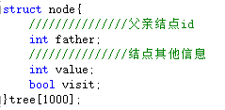
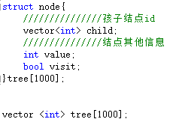
树的存储
记录父亲结点
记录孩子结点

Slide 6
2
二叉树

Slide 7
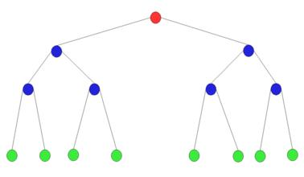

二叉树
最多有两棵子树

Slide 8
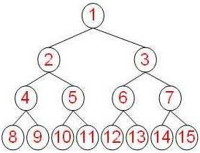
二叉树

Slide 9
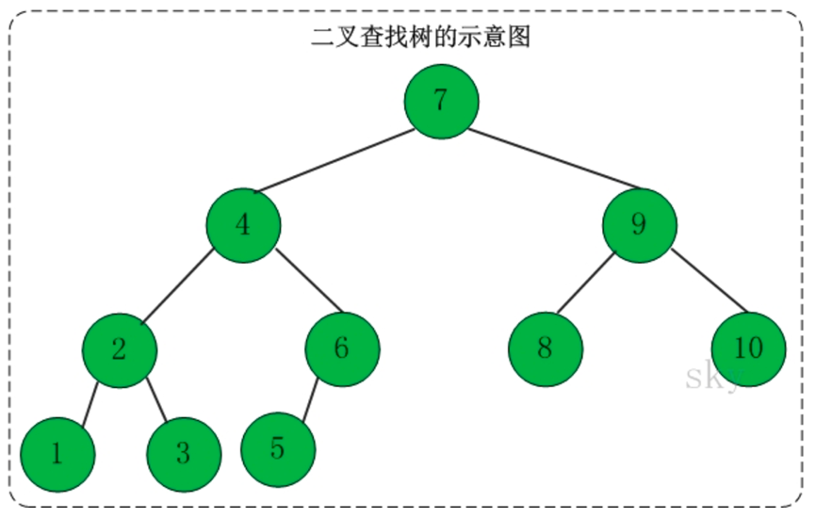
二叉搜索树
二叉树一个节点左子节点的关键字小于这个节点，右子节点关键字大于或等于这个父节点

Slide 10
3
树的遍历

Slide 11
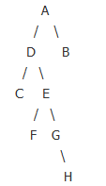
先序遍历
若树为空，则退出；否则先访问根节点，然后先序遍历每棵子树
ADCEFGH

Slide 12
后序遍历
若树为空，则退出；否则后序遍历每棵子树，然后访问根节点
CFHGEDBA

Slide 13
中序遍历
若树为空，则退出；否则中序遍历左子树，然后访问根节点，然后中序遍历右子树
CDFEGHAB

Slide 14
层序遍历
若树为空，则退出；否则从上到下逐层遍历，每层从左到右依次访问
ADBCEFGH

